Slide 1
R：商務數據分析 (2020春)
國立中山大學 管理學院
第六周
機率(分佈)的商務應用
卓雍然 中山大學 管理學術研究中心
tonychuo@mail.nsysu.edu.tw

Slide 2
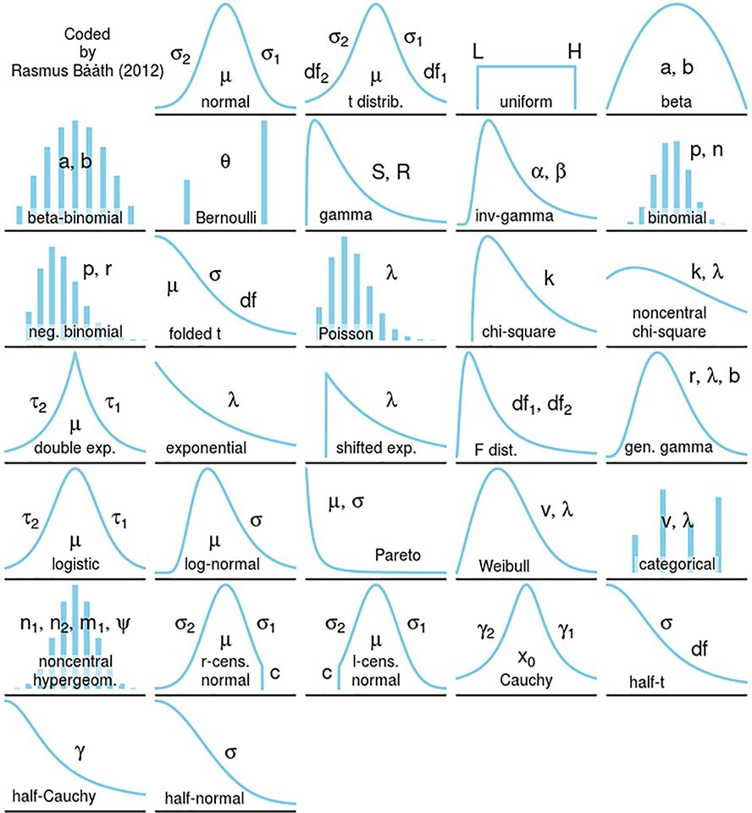
Review：機率概論
機率是什麼？ 為甚麼要學機率？
隨機變數是什麼？ 為甚麼需要隨機變數？
(機率)分佈是什麼？ 為甚麼要學(機率)分佈？
隨機變數(分佈)的分類方法
離散(類別、次數) ⬄ 連續(數值)
直條圖 ⬄ 直方圖、密度函數
頻率(次數)、機率 ⬄ 機率密度
實證分佈 ⬄ 理論分佈
機率(密度)函數：pdf、cdf

Slide 3
機率分布功能的語法
功能
機率分布
功能參數
分布參數
dbinom(x, size, prob, …) 變數值 → 點機率(密度), pdf
pbinom(q, size, prob, …) 變數值 → 累計機率, cdf
qbinom(p, size, prob, …) 累計機率 → 變數(臨界)值
rbinom(n, size, prob) 理論抽樣, 理論分佈 → 結果向量
二項分布
實驗次數
成功機率

Slide 4

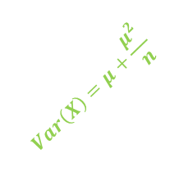







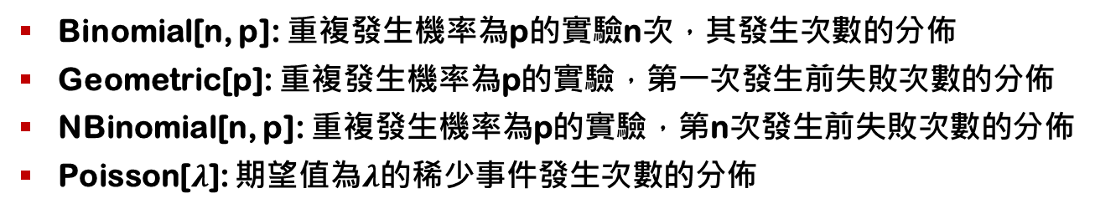
理論分布：重要的離散機率分布
$$poisson[λ=np]$$
$$Var\left(X\right)=μ+\frac{μ^{2}}{n}$$
$n$很大、 $p$很小
$n$很大
$$nbinom[n, p]$$
$$binom[n, p]$$
$norm[μ, σ]$
第$n$次發生前
的失敗次數
第一次發生前
的失敗次數
$$geom[p]$$
Binomial[n, p]: 重複發生機率為p的實驗n次，其發生次數的分佈
Geometric[p]: 重複發生機率為p的實驗，第一次發生前失敗次數的分佈
NBinomial[n, p]: 重複發生機率為p的實驗，第n次發生前失敗次數的分佈
Poisson[$λ$]: 期望值為$λ$的稀少事件發生次數的分佈

Slide 5
第六周 R：機率(分佈)的商務應用
單元大綱
連續機率的應用
案例：老忠實賭局
案例：價量關係與價格策略
離散機率的應用
案例：被馬踢死的次數
案例：文章使用某字詞的次數
案例：擲爻的次數
商業數據分析的基本步驟
實證數據、理論模型
推論、預測
模擬、規劃
期中資料個案 OLIST 資料集
資料讀取
資料框連結
資料彙整
資料儲存

Slide 6
機率的商務應用案例

Slide 7
機率的商務應用案例
簡單比例(機率)：新產品的市佔率估計
實證分佈：老忠實的噴發時間
理論分布：
被馬踢死的保險 : Poisson Distribution
聯邦文件的字詞 : Negative Binominal
擲爻的次數 : Negative Binominal
價格反應函數、願付價格的分佈、最佳定價

Slide 8
數據、模型、推論

Slide 9
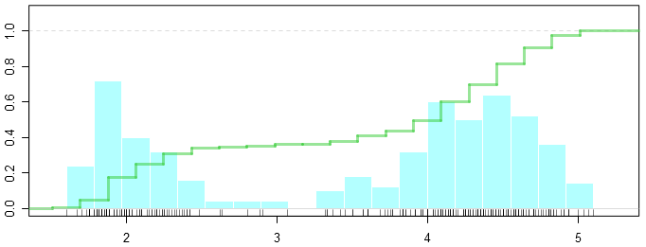
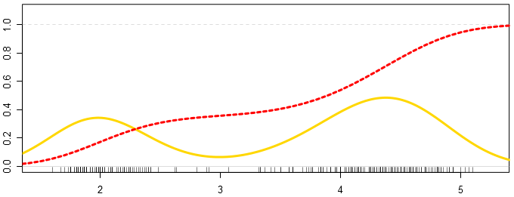




Models as Concepts 模型：簡化的想像
方法一：直方圖
$$\sum_{i}^{K}{a_{i}h(t_{i})}$$
方法參數：$\{K,t_{i},N,ℕ\}$
模型係數：$\{a_{i},b_{i},μ_{i},σ_{i}\}$
樣本資料
目標族群
方法二：平滑密度函數
$$\sum_{i}^{N}{b_{i}ℕ(μ_{i},σ_{i})}$$

Slide 10
西方的知識論
經驗
Experience
實證Empirics
Concept without Percept is Empty
理性Ration
理論Theoretic
Percept without Concept is Blind

Slide 11

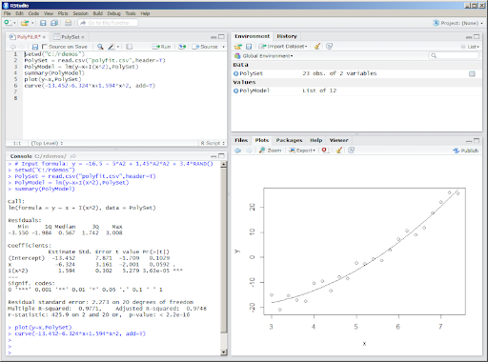
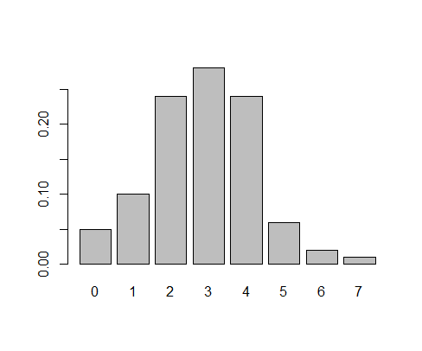
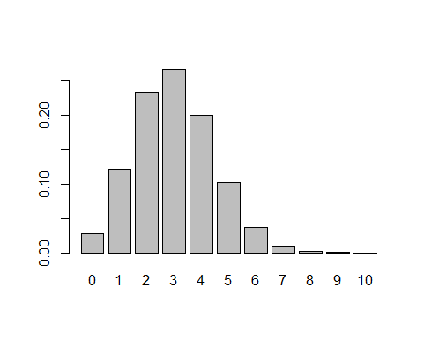


實驗、觀察
數學推論
程式模擬
實證數據
理論分布
模擬結果
$$binom?[n?, p?]$$
$$binom[n=10, p=0.3]$$
match?
分布
參數

Slide 12
期中專案準備 OLIST資料集

Slide 13
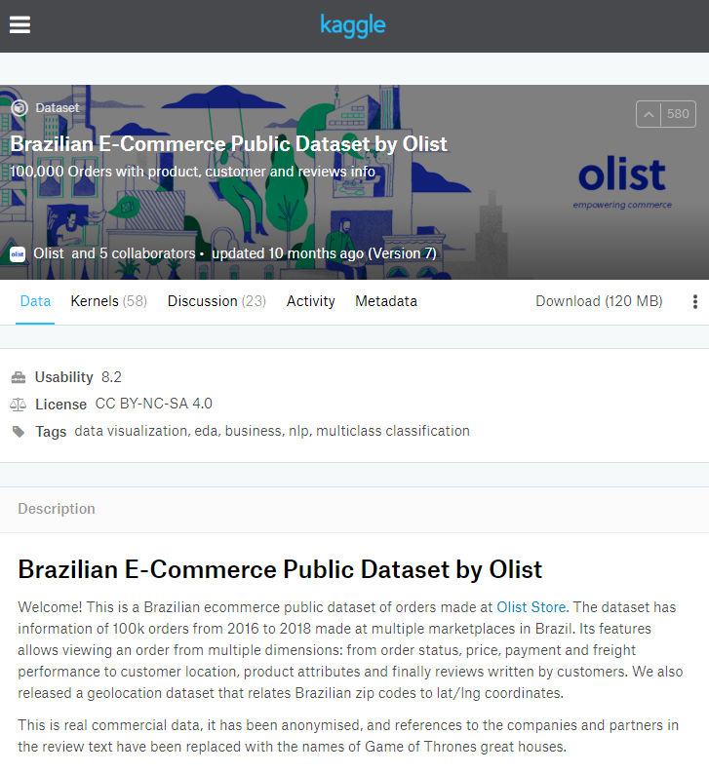
資料探索技巧
期中專案
程式語言、R基本語法
程式、文件、協作、發表工具
簡單統計量、分類記數、統計
簡單統計圖形
概論機率
集群分析與尺度縮減
相關性與線性回歸
互動圖形
https://www.kaggle.com/olistbr/brazilian-ecommerce

Slide 14
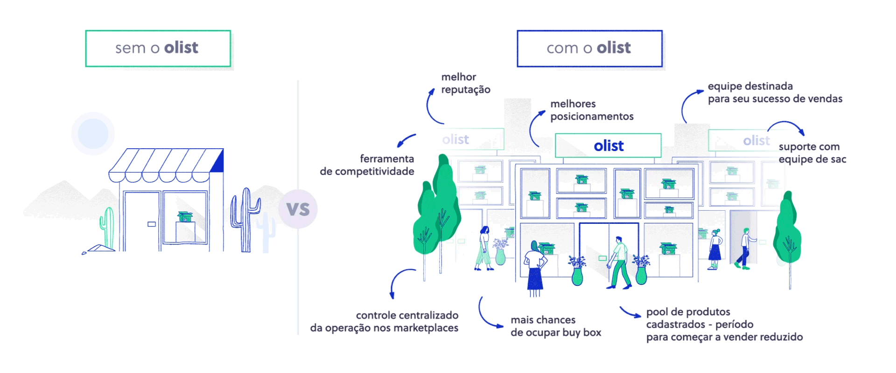
OLIST E-Comm.
is a large department store within marketplaces.
is connected to the main e-commerces of Brazil.
is does not buy products.
is does not keep products in stock.
is does not carry out shipping of any products offered in its store.
All products are sold and shipped by the thousands of shopkeepers.
Participant shopkeeper is responsible for separating, packing, and taking products to the logistics operator.
Her strength lies in union of all participating shopkeepers, who are selling physical products.

Slide 15

關聯式資料集
付款記錄
P
產品
顧客留言
O
訂單
I
廠商
R
S
訂單項目
C
顧客地址
區碼

Slide 16
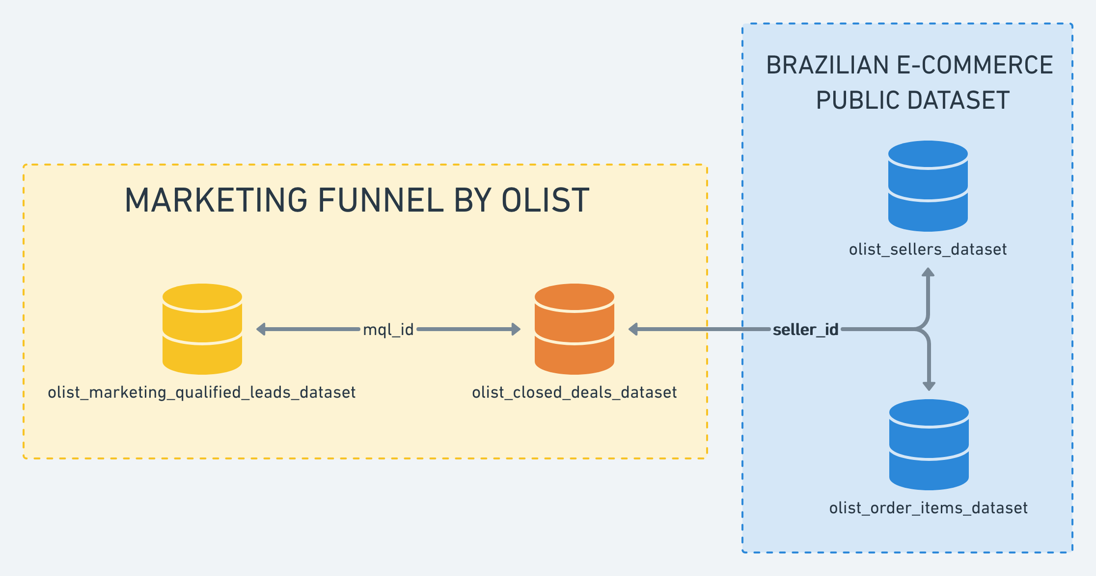
data schema - the olist data set
廠商申請
核准廠商
Q
L

Slide 17
BACKUP

Slide 18




隨機變數的代數運算公式
$$E(c)=c$$
Prob. Cheat Sheet
$$E\left(a+bX\right)=a+b E(X)$$
$$E\left(aX+bY\right)=a E(X)+b E(Y)$$
$$Var(c)=0$$
$$Var\left(a+bX\right)=b^{2}Var(X)$$
$$Var\left(aX+bY\right)=a^{2}Var\left(X\right)+b^{2}Var\left(Y\right)+2ab Cov(X,Y)$$

Slide 19
Intro. Probability and Statistics Using R https://cran.r-project.org/web/packages/IPSUR/index.html
Intro. Probability and Statistics
Introduction to R
Data Description
Probability
Discrete Distributions
Continuous Distributions
Multivariate Distributions
Sampling Distributions
Estimation
Hypothesis Testing
Simple Linear Regression
Multiple Linear Regression
Non-parametric Statistics
Resampling Methods
Categorical Data Analysis

